Slide 1
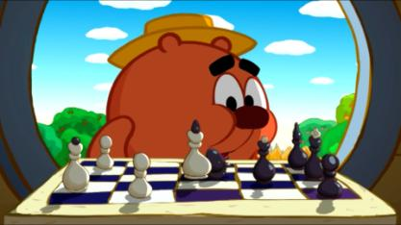
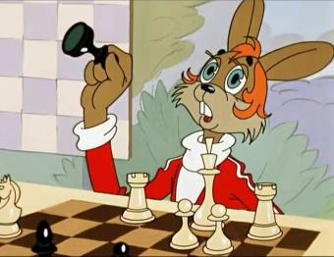
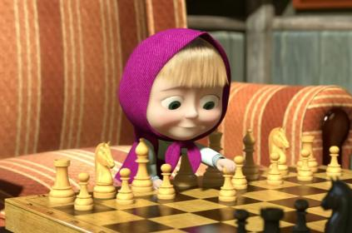
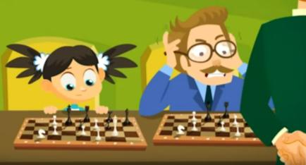
Где есть ошибки в расположении доски?
«Смешарики»
«Ну, погоди!»
«Маша и Медведь»
«Фиксики»
Notes:
Учащиеся внимательно рассматривают картинки и называют мультфильмы, в которых художники допустили ошибки

Slide 2
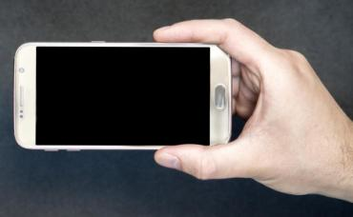
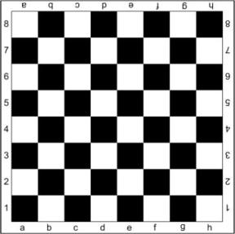
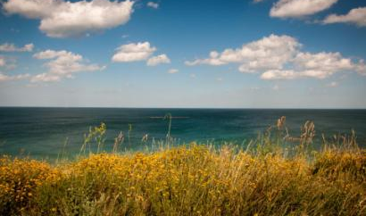
Что общего на картинках?
Notes:
Горизонтальная съёмка, слова по горизонтали в кроссворде, горизонталь на шахматной доске, горизонт

Slide 3
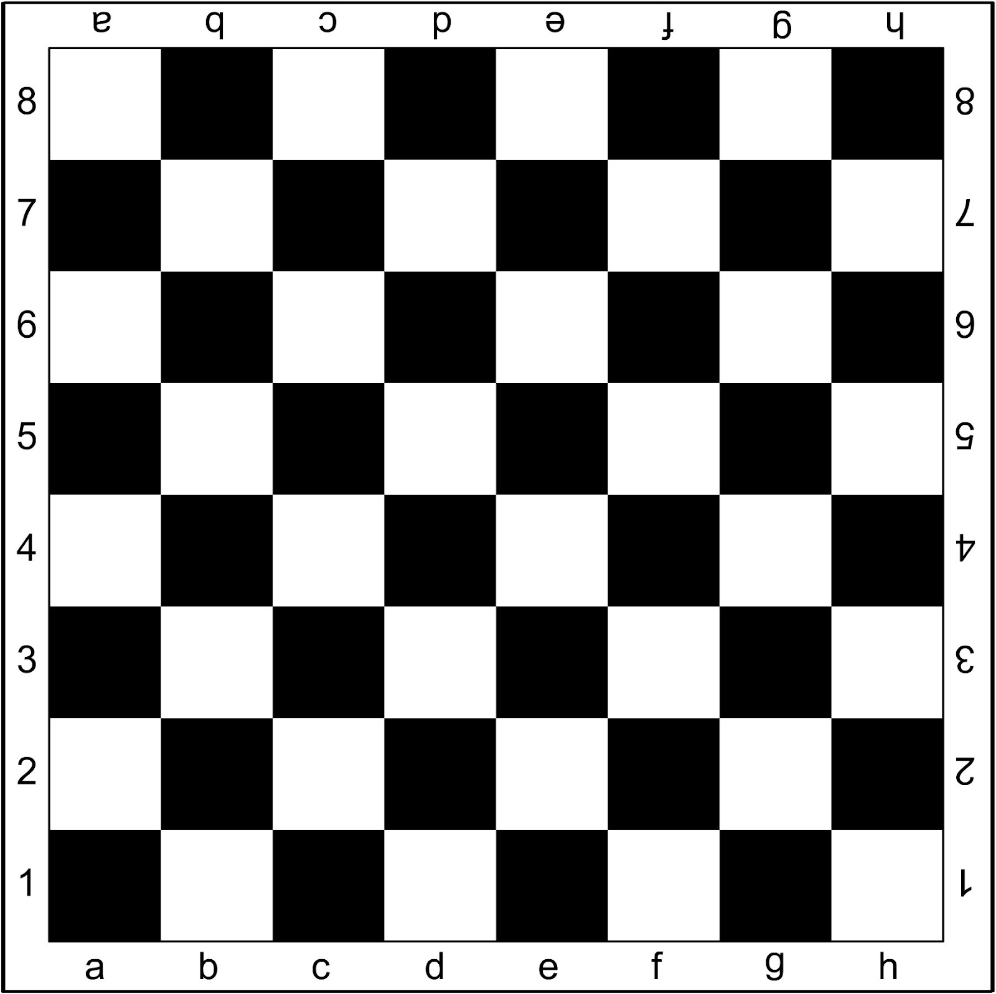
Горизонталь – это …

